Slide 1
Symulator UAR
Wersja działająca w środowisku sieciowym

Slide 2
Najważniejsze poprawki

Slide 3
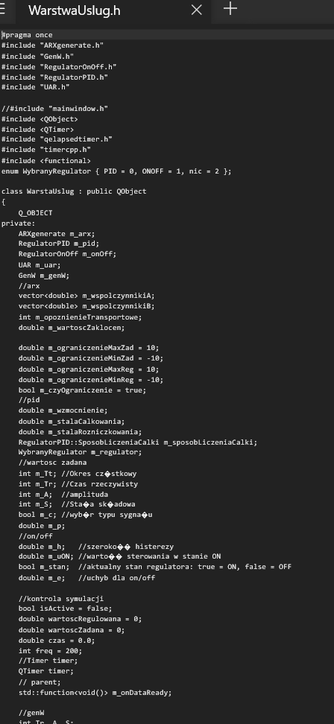
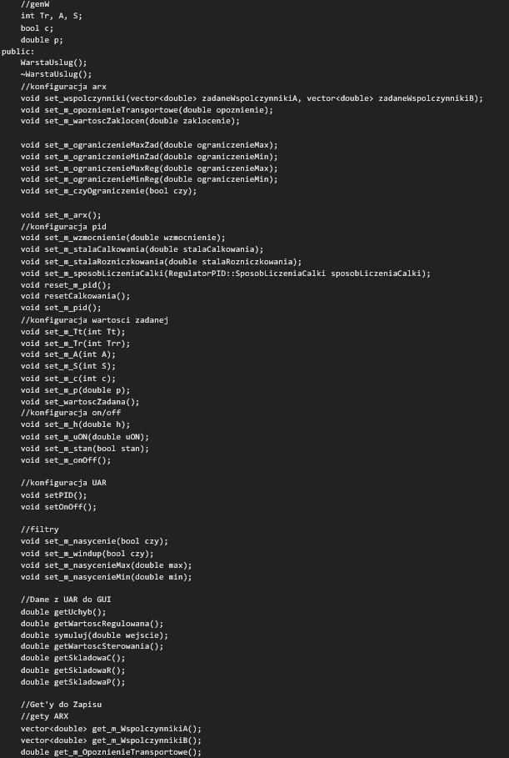
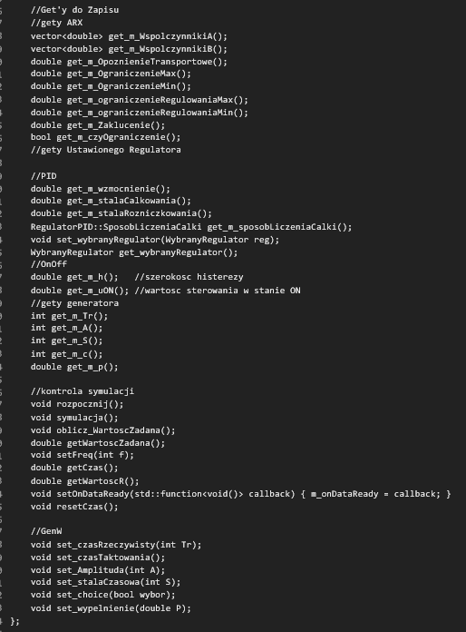
Zagmatwanie przechowywania danych

Slide 4
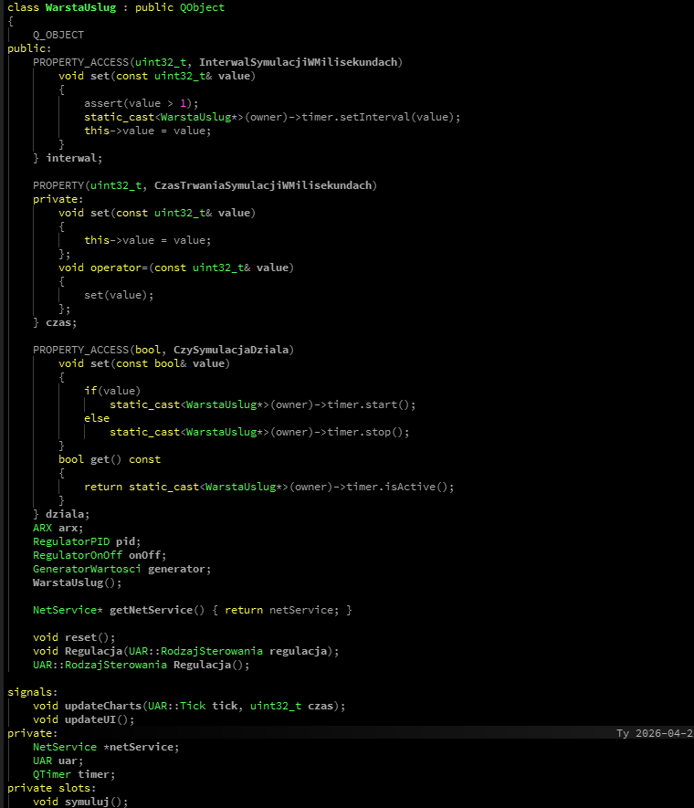
Zagmatwanie przechowywania danych

Slide 5
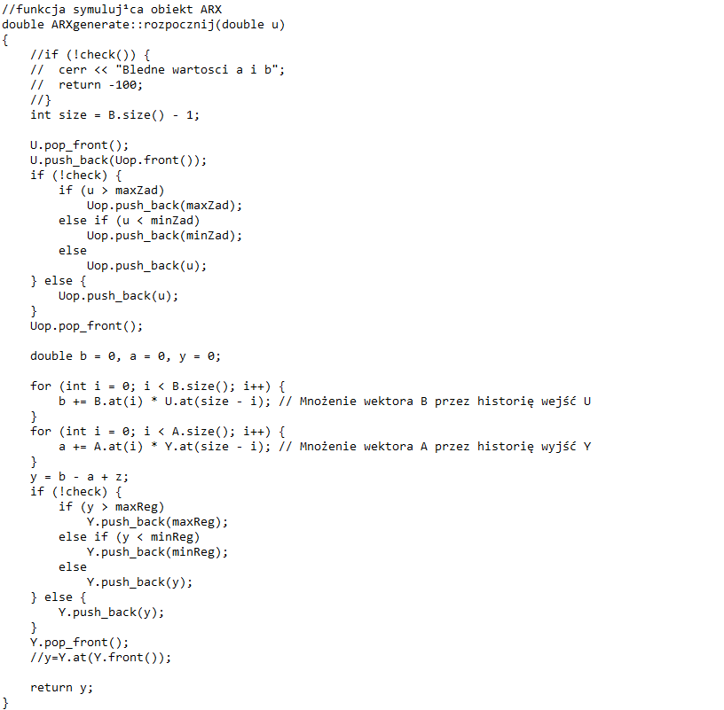
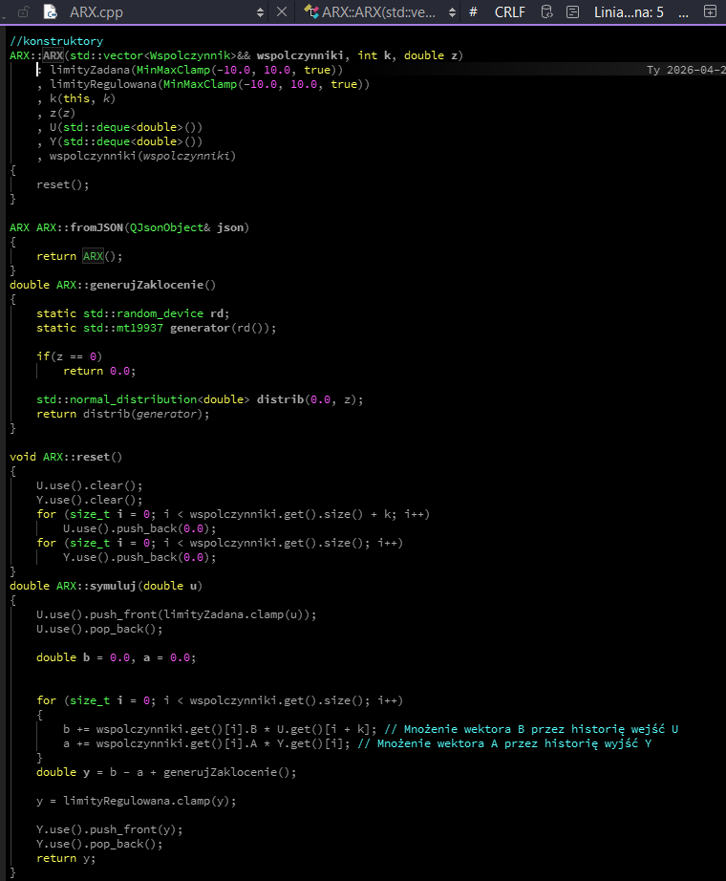
Naprawa wydajności i błędów ARX

Slide 6
Nawiązywanie połączenia

Slide 7
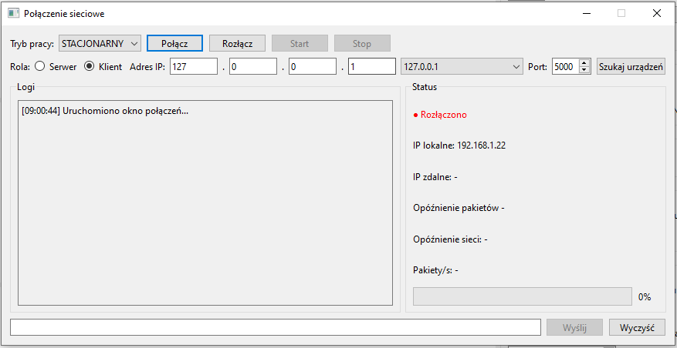
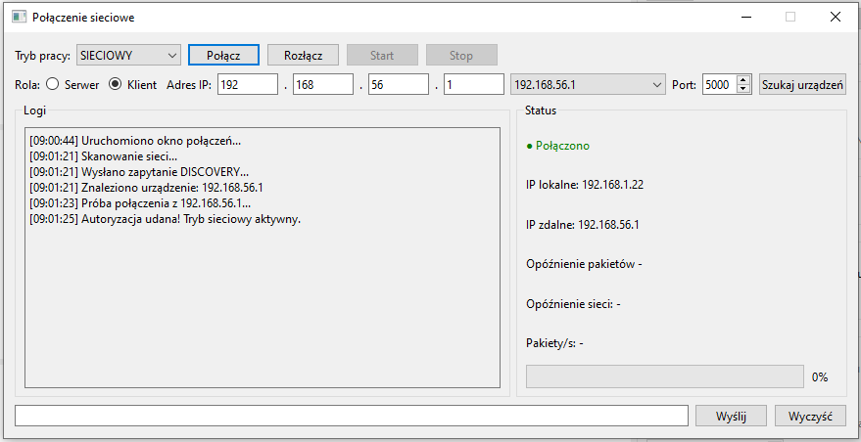
Nawiązywanie połączenia - okno

Slide 8
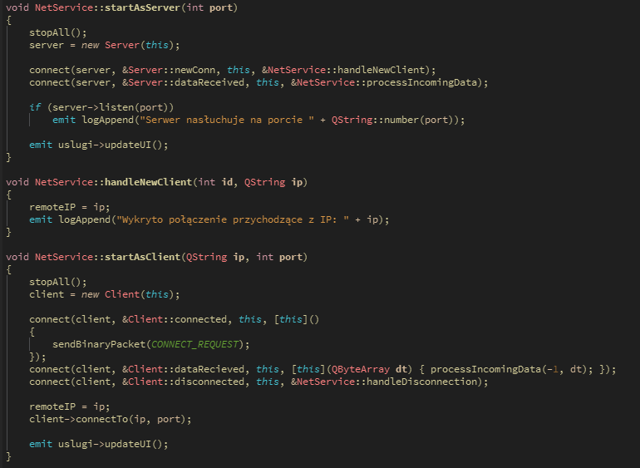
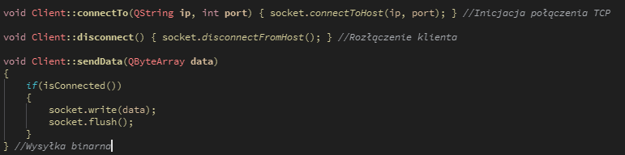
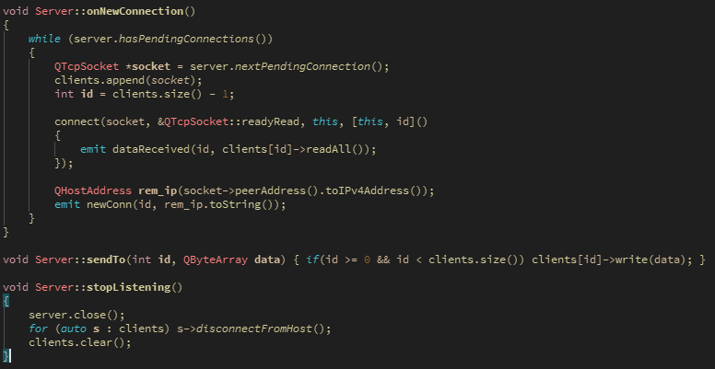
Nawiązywanie połączenia - kod

Slide 9
Przekazywanie konfiguracji

Slide 10
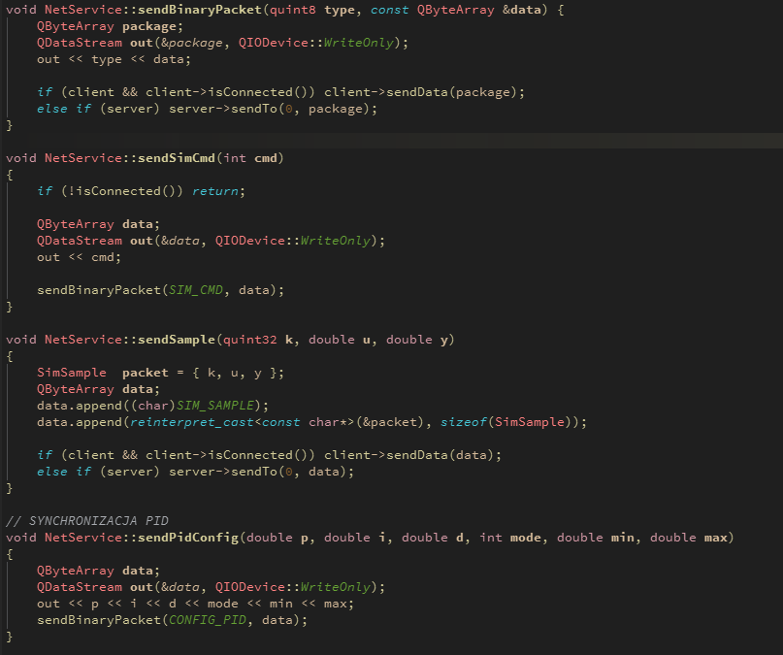
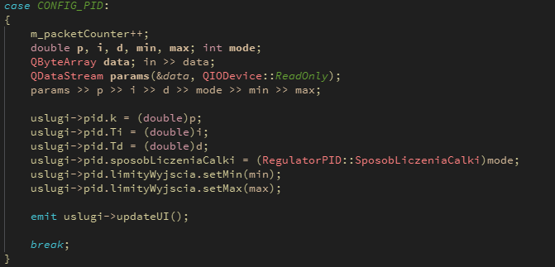
Przekazywanie konfiguracji

Slide 11
Dziękujemy za uwagę
Kamil Warczek
kw316241@student.polsl.pl
Antoni Surowy
as316262@student.polsl.pl

